Slide 1
Chào mừng các thầy cô đến với tiết học
Bài 10: Phép cộng trong phạm vi 10

Slide 2
KHỞI ĐỘNG

Slide 3
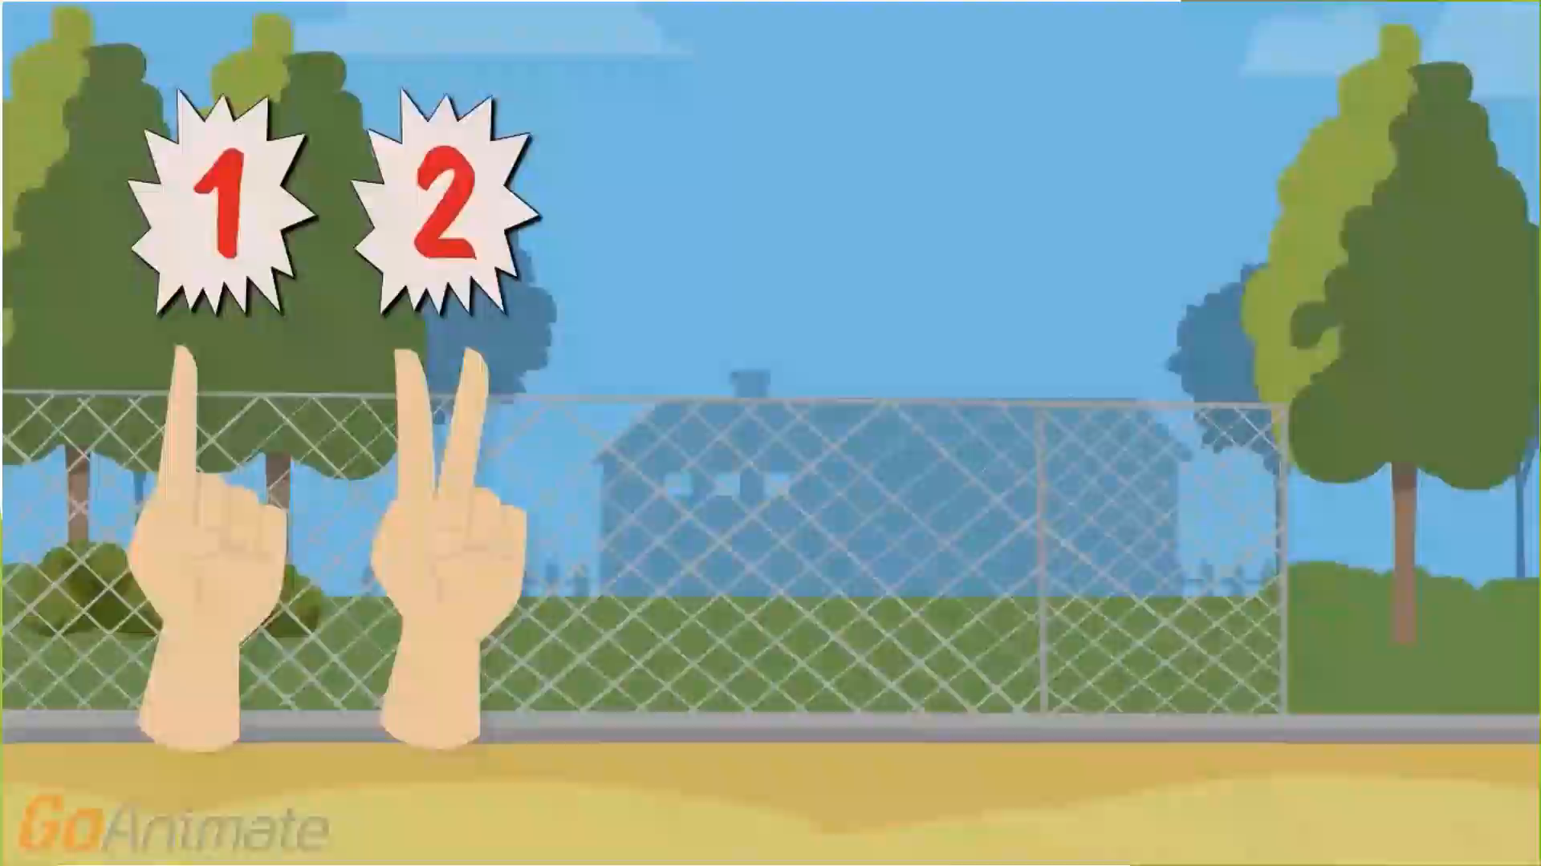

Slide 5


Slide 7

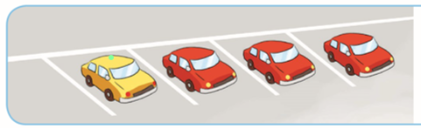
b)

Slide 10



1. Số ?
1 + 1 =
2 + 1 =
3
2
?
?
3 + 1 =
4
1 + 4 =
5
?
?

Slide 11

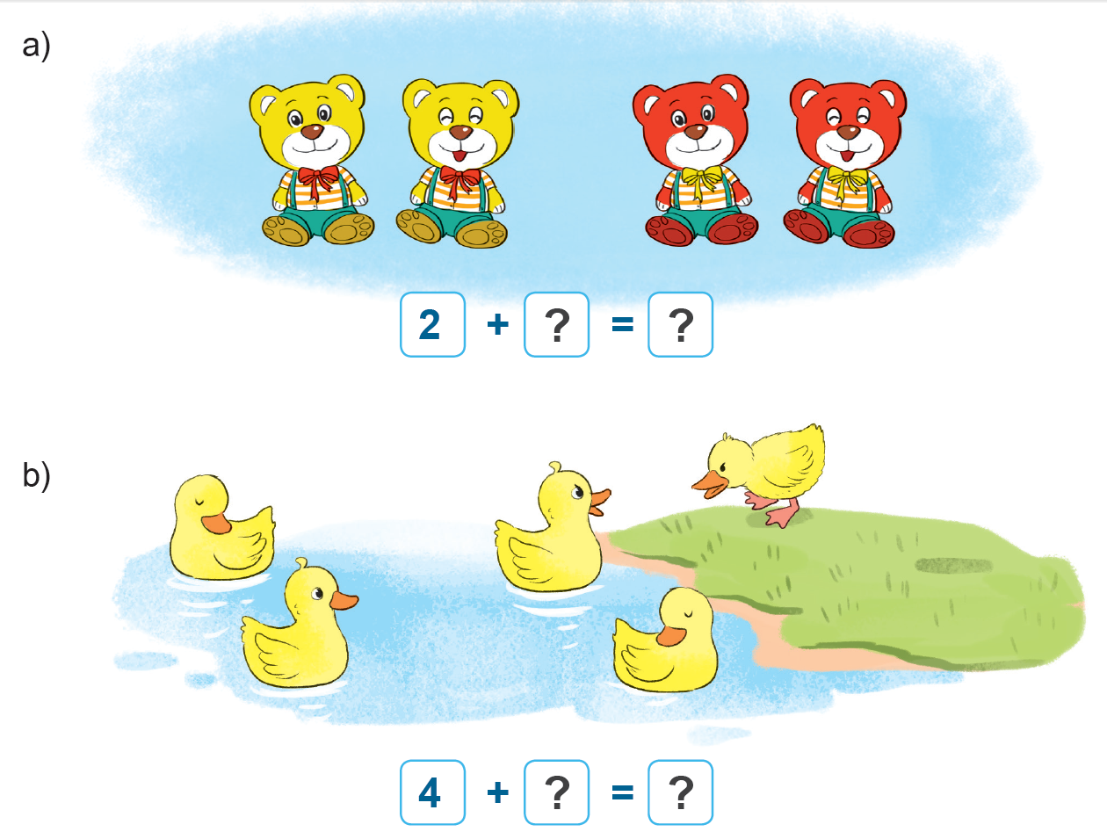
2. Số ?

Slide 12





a)
2
+
2
=
4
?
?

Slide 13






b)
4
+
1
=
5
?
?

Slide 14
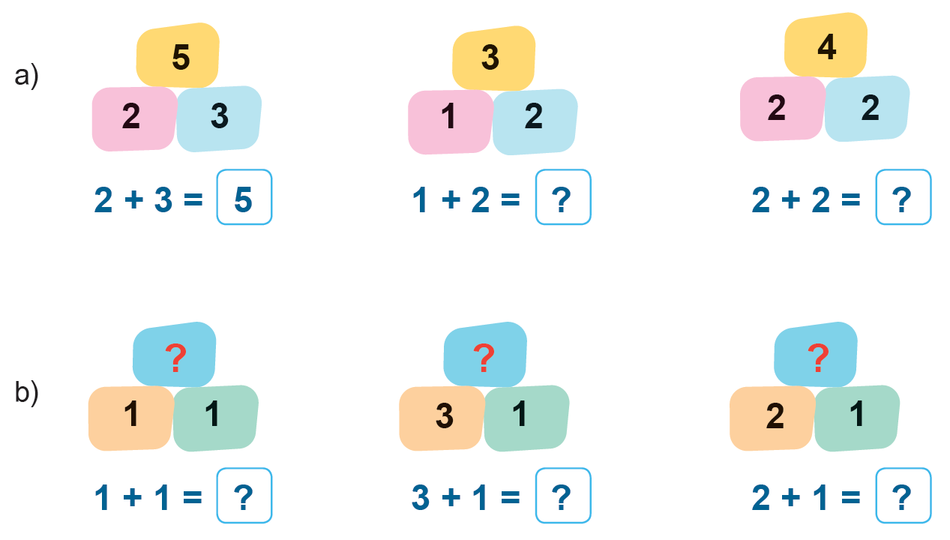
3. Số ?

Slide 15
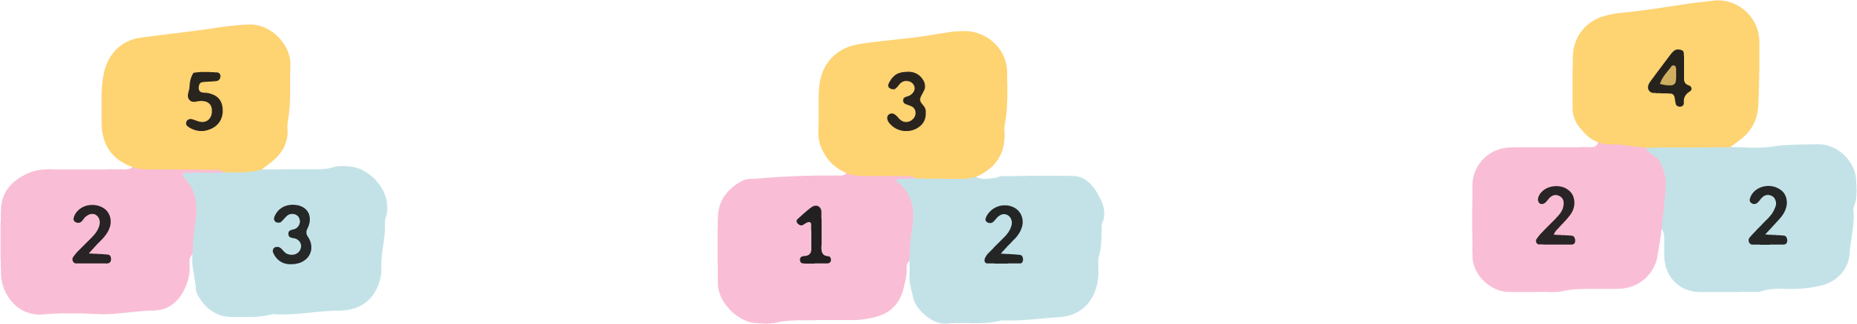
a)
4
2 + 3 =
5
1 + 2 =
?
2 + 2 =
?
3

Slide 16

b)
2
4
3
?
2 + 1 =
1 + 1 =
?
4
?
2
3 + 1=
3

Slide 17


